Slide 1
Vue.js 前端开发基础及项目化应用
单元三 组件基础
主讲 陈向

Slide 2
目录
认识组件
组件定义
组件注册
组件间数据传递
组件事件
组件插槽
动态组件
项目 3 自定义页面图标样式

Slide 3
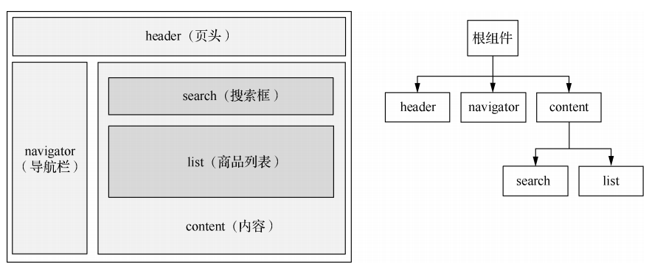
认识组件
组件化开发思想
将一个网页应用拆分为多个小的功能块（组件），每个功能块负责实现对应的功能，并被以组件形式封装起来，在不同页面可重复使用，从而使得页面的管理和维护变得更加容易
一个 Vue 应用程序结构及其对应的组件树

Slide 4
认识组件
组件构成
template:组件的模板结构，负责页面布局，需定义到<template>标签对中
script:组件的 JavaScript 行为，负责控制页面布局及其样式，需定义到<script>标签对中
style:组件的 CSS，负责页面布局样式，需定义到<style>标签对中

Slide 5
认识组件
利用组件构建页面布局的过程
通过template 选项声明模板结构
通过 script中data 选项声明数据、methods 选项声明操作数据的函数
data既可以是页面布局内容，也可以是页面布局样式；methods 操作数据，改变布局或样式

Slide 6
认识组件
template选项
它是嵌入<template>标签中的组件的模板结构代码
<template>标签是HTML5 新增特性，用于表示 HTML template 元素，默认情况下它的内容是不会被显示出来的

Slide 7
认识组件
template选项（续）
使用方法1：是直接将模板结构写入挂载点中，常用于根组件
在组件 template 选项中，采用模板语法的模板字符串（用反撇号进行标识）来定义（不推荐）
是先将模板结构写入 HTML template 元素中，再将组件template 选项设置为该元素 id，以建立两者的关联（推荐）

Slide 8
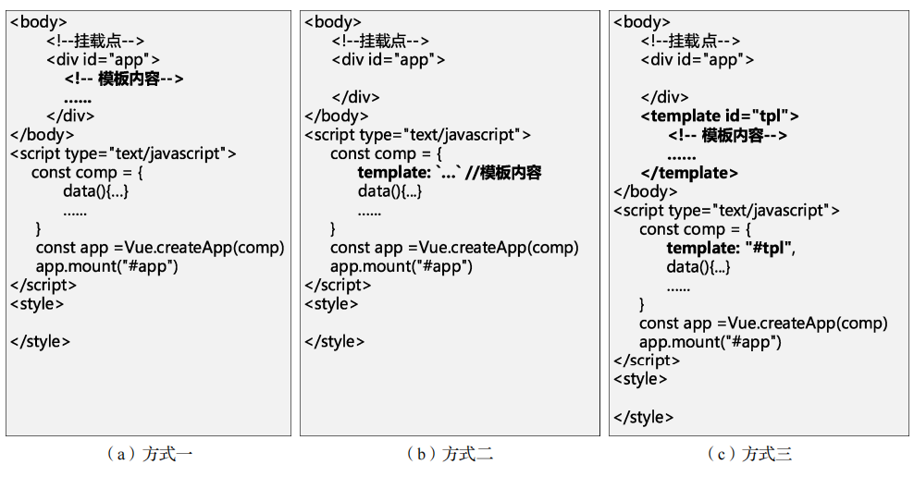
认识组件
template选项（续）
使用方法示例

Slide 9
认识组件
组件的使用流程
组件定义：利用 JavaScript 创建组件对象
组件注册：按照使用范围，对组件进行全局或局部注册，并给它起一个组件注册名
组件调用：以组件注册名为元素名，在 HTML 页面中调用该组件

Slide 10
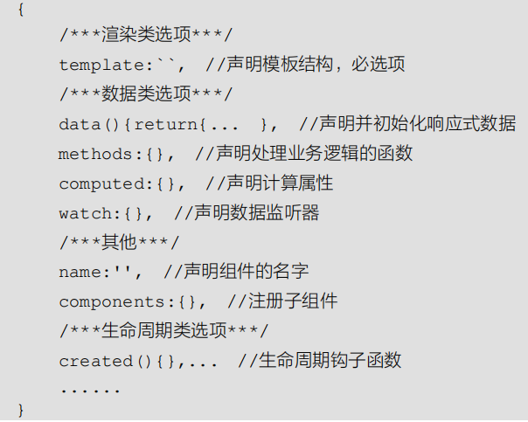
组件定义
组件声明语法

Slide 11
认识组件
组件的使用流程
组件定义：利用 JavaScript 创建组件对象
组件注册：按照使用范围，对组件进行全局或局部注册，并给它起一个组件注册名
组件调用：以组件注册名为元素名，在 HTML 页面中调用该组件

Slide 12
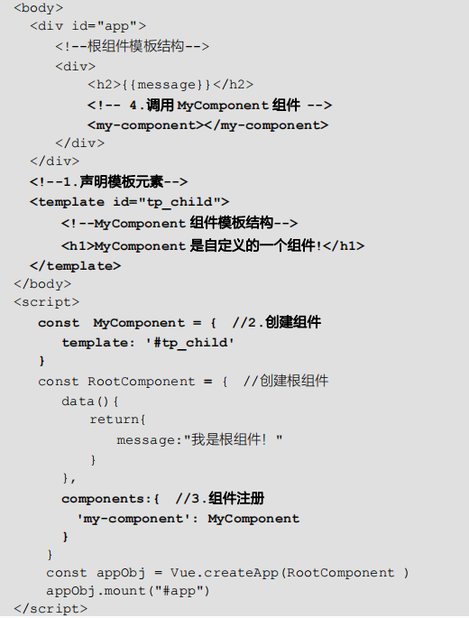
组件定义
示例
创建一个名为 MyComponent 的组件
示例执行结果
我是根组件！
MyComponent 是自定义的一个组件!

Slide 13



组件定义
组件注册名的命名方式
使用 kebab-case 方式命名（推荐）
所有字母小写，名称中各单词用短横线“-”连接
简写方式：组件注册名与组件对象名命名相同，再使用 kebab-case 方式调用组件
使用 PascalCase（每个单词首字母大写）方式

Slide 14
组件注册
全局注册
作用：被全局注册的组件可应用于整个 Vue 应用程序的任意组件中
语法：

Slide 15

组件注册
全局注册（续）
示例
注册全局组件，实现单击按钮计数功能
示例执行效果

Slide 16
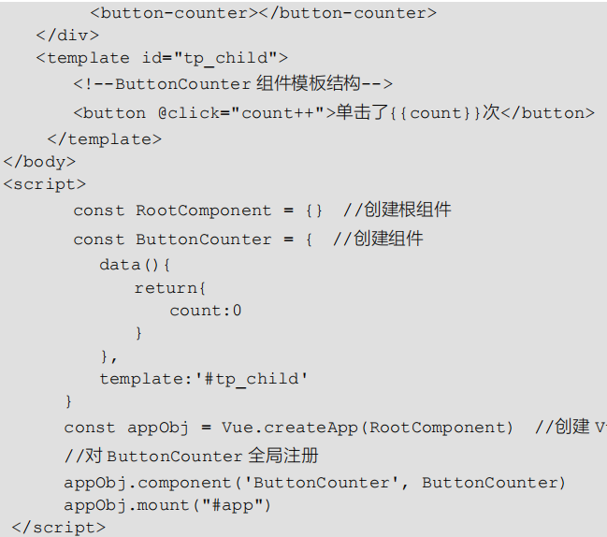

组件注册

Slide 17

组件注册
局部注册
作用：通过组件 components选项来实现的，这使得被注册的组件只能在其父组件中使用
语法：

Slide 18
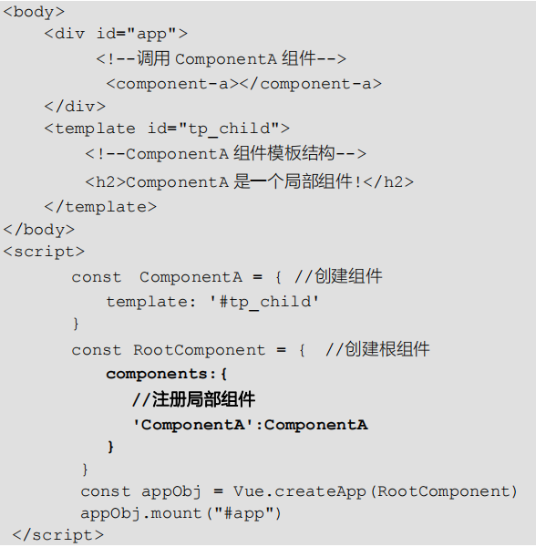
组件注册
局部注册（续）
示例
示例执行结果
ComponentA 是一个局部组件!

Slide 19
组件间数据传递
组件间数据传递方式
父子组件之间的通信；兄弟组件之间的通信；隔代组件之间的通信
组件间数据传递常用方式
父组件传值给子组件，它是利用组件 props 选项定义的属性来实现的
props属性语法

Slide 20
组件间数据传递
组件间数据传递常用方式
父组件传值给子组件，它是利用组件 props 选项定义的属性来实现的
props属性
语法：

Slide 21
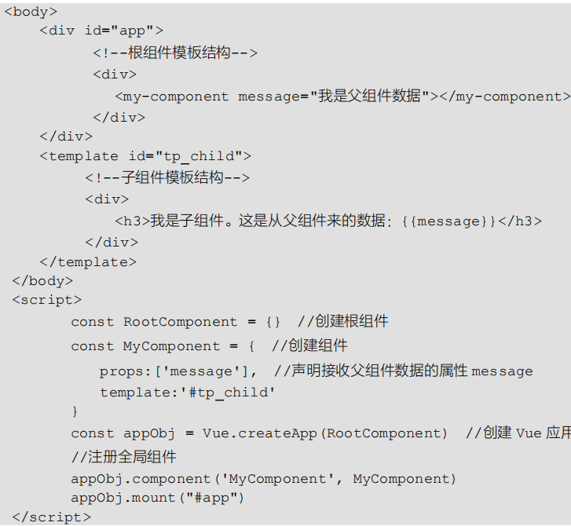
组件间数据传递
props属性（续）
示例：使用 props 实现组件间的数据传递
示例执行结果
我是子组件。这是从父组件来的数据：我是父组件数据

Slide 22
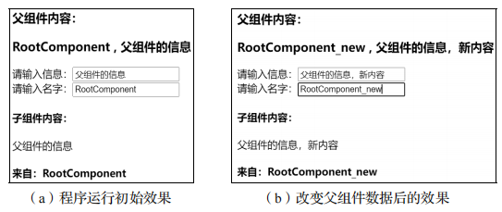
组件间数据传递
props属性（续）
示例：使用 props 实现父组件向子组件动态传递数据

Slide 23
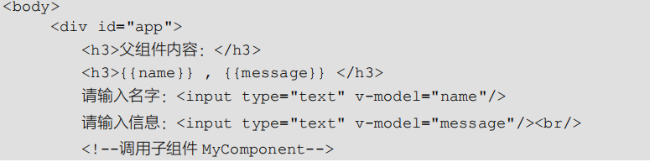
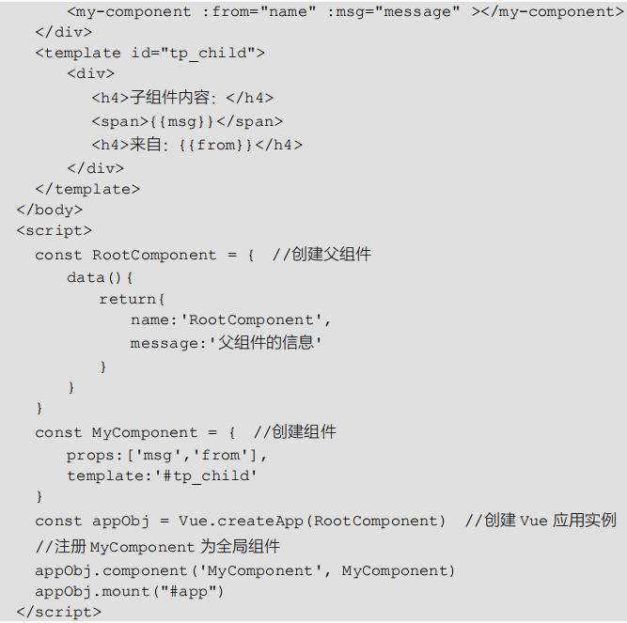
组件间数据传递

Slide 24
组件间数据传递
props的验证
作用：对props属性验证的目的是为了确保他人能正确使用组件
验证内容：包括数据类型、值范围等，允许的数据类型包括字符串（String）、数值（Number）、布尔（Boolean）、数组（Array）、对象（Object）、日期（Date）、函数（Function）和符号（Symbol）

Slide 25


组件间数据传递
props的验证方式
数据类型验证
数据类型为一种类型示例
数据类型为多种类型示例

Slide 26
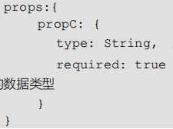
组件间数据传递
props的验证方式（续）
必填值验证：通过 required 选项，将属性设置为必须有值且其数据类型为 type 选项指定的数据类型。例如：

Slide 27
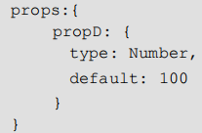
组件间数据传递
props的验证方式（续）
默认值设置：利用 default 选项，可设置属性默认值。当父组件调用子组件，未在子组件元素中绑定属性，即未传递属性值时，默认值将生效。例如：

Slide 28
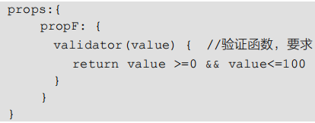
组件间数据传递
props的验证方式（续）
自定义验证函数：如果需要进行复杂验证，可以自定义验证函数来判断属性是否符合要求。例如：

Slide 29
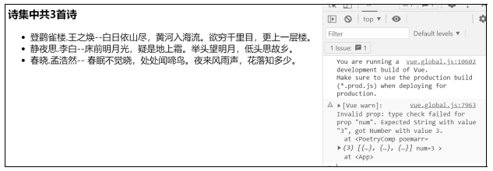
组件间数据传递
props的验证方式（续）
示例：对组件 props 选项传递的数据进行验证
示例执行效果

Slide 30
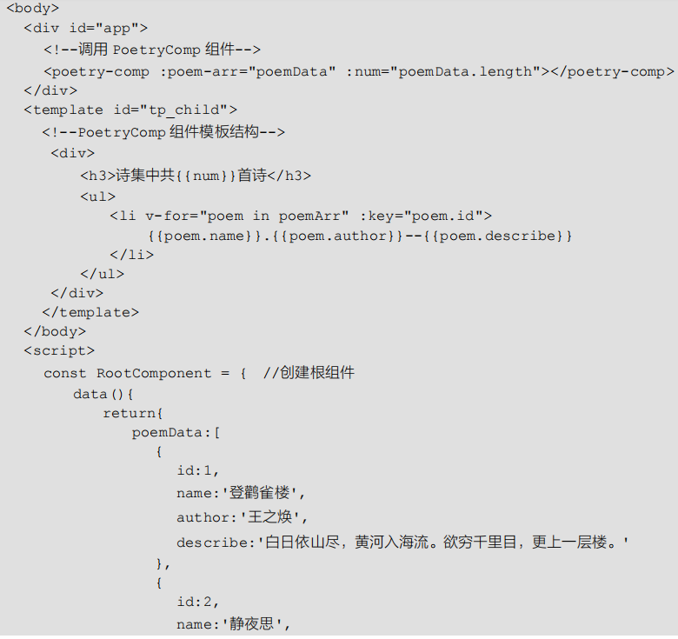
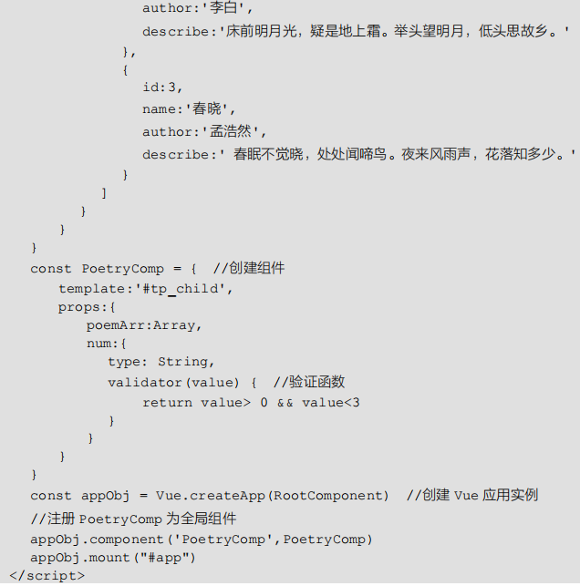
组件间数据传递

Slide 31
组件事件
Vue组件是由开发者来设计事件触发条件，也称自定义事件
Vue 提供了 emits 选项和$emit 函数，以实现组件事件的监听和处理功能

Slide 32
组件事件
组件事件监听与处理流程
声明和触发自定义事件。在子组件中，使用 emits 选项声明自定义事件；调用组件实例内置函数$emit，并以事件名称、要传递的数据为参数，触发自定义事件并传递数据给父组件
监听自定义事件。父组件调用子组件时，在子组件元素中使用 v-on 指令（@指令）监听自定义事件，父组件还需要声明相应的事件处理函数

Slide 33

组件事件
emits 和$emit 的使用
emits 选项的语法：
$emit 是组件实例的内置函数，其语法：

Slide 34
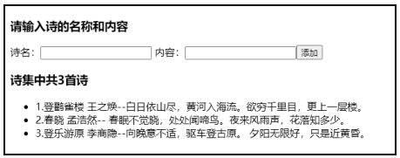
组件事件
emits 和$emit 的使用（续）
示例（例3-7）：在页面中增加两个输入框和一个按钮，实现单击按钮新增数组元素、单击数组元素删除对应元素的功能
示例执行效果

Slide 35
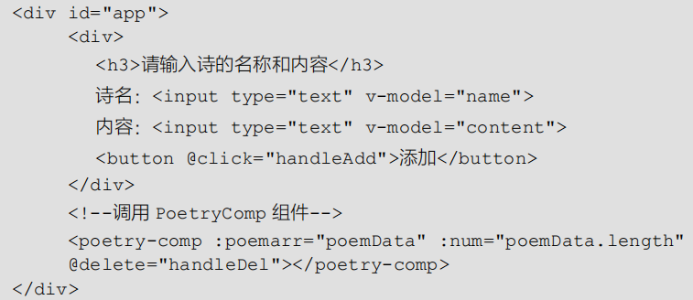
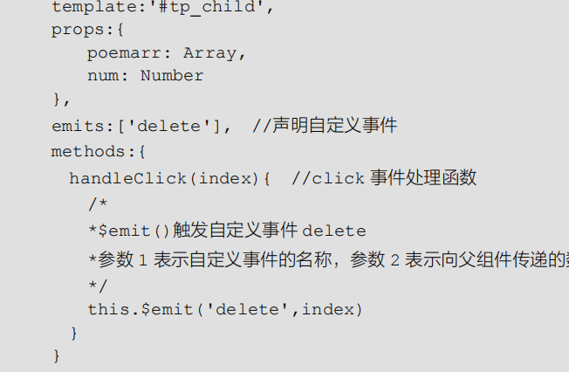
组件事件
关键代码段

Slide 36
组件事件
组件事件的验证
使用 emits 选项验证组件事件的有效性，在触发事件时传递的数据将作为验证函数的参数

Slide 37
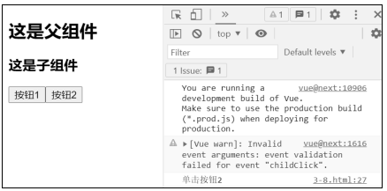
组件事件
组件事件的验证（续）
示例：使用 emits 选项对组件自定义事件加以验证
示例执行效果

Slide 38
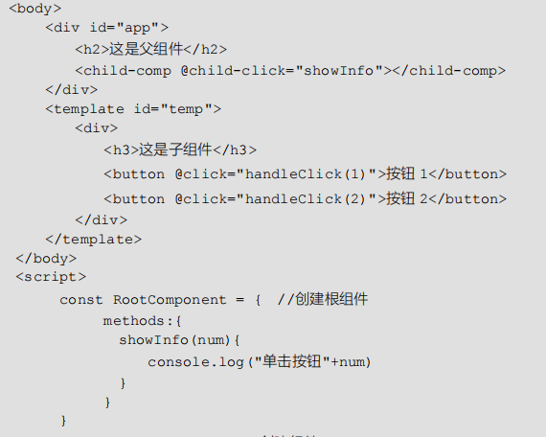
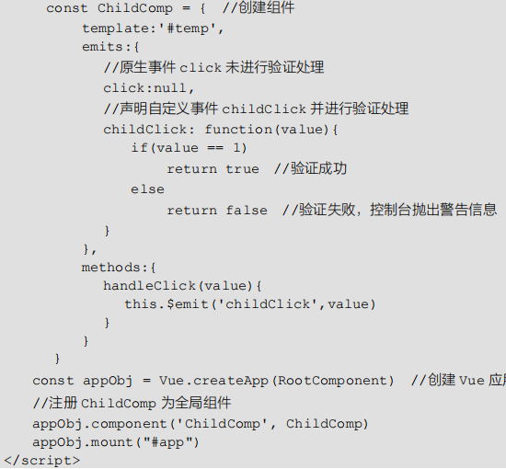
组件事件

Slide 39
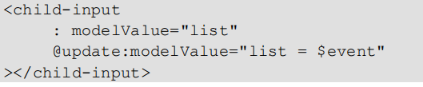
组件事件
v-model 与自定义事件
Vue允许在组件中使用 v-model 指令，结合自定义事件以及 props 选项，实现双向数据传递
例如：
等同于：

Slide 40
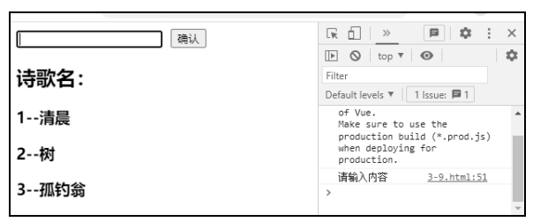
组件事件
v-model 与自定义事件（续）
示例：子组件由一个输入框和一个确认按钮组成，在子组件中输入的新内容会在父组件中显示出来。
示例执行效果

Slide 41
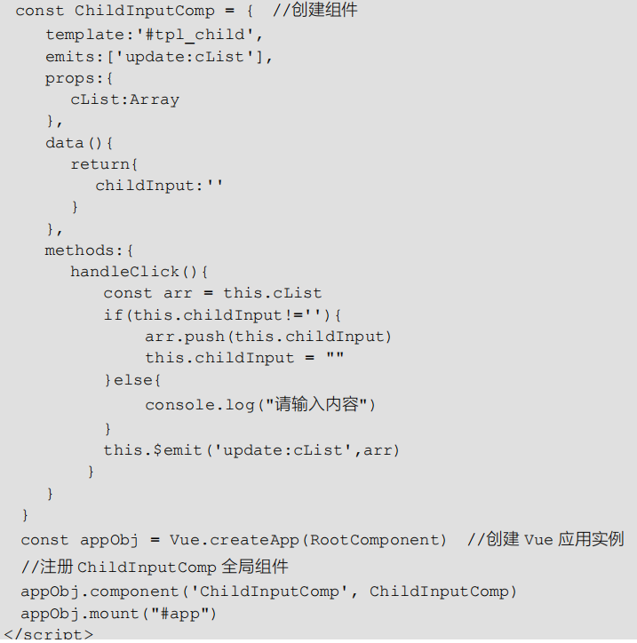
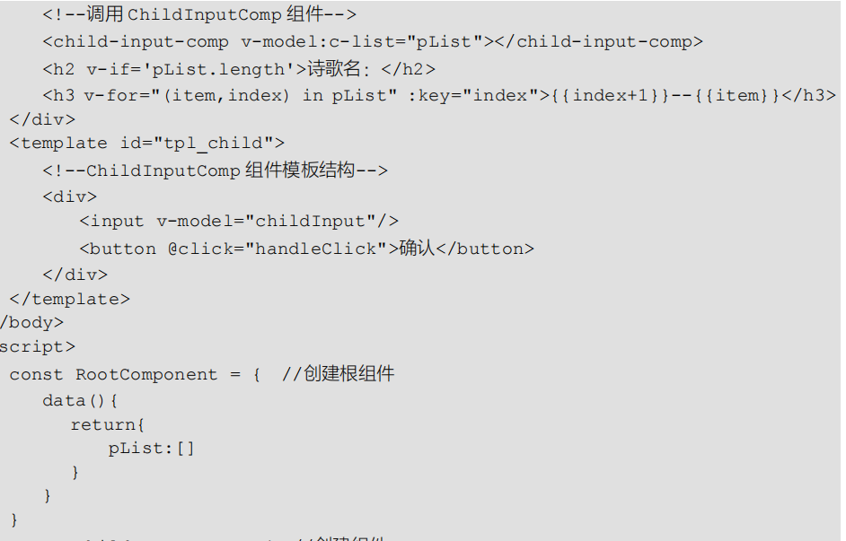
组件事件

Slide 42
组件插槽
什么是插槽：可理解成一个可以插入的槽口，其作用与电源插座的插口、USB（Universal Serial Bus，通用串行总线）接口类同。使用插槽，组件可更具灵活性和可复用性
插槽分类：默认、具名和作用域

Slide 43
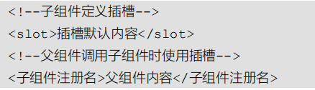
组件插槽
默认插槽：在组件中使用 slot 元素即可为该组件开启一个插槽，如果 slot 元素 name 属性值为默认值default，这种插槽就被称为默认插槽
默认插槽的语法：

Slide 44
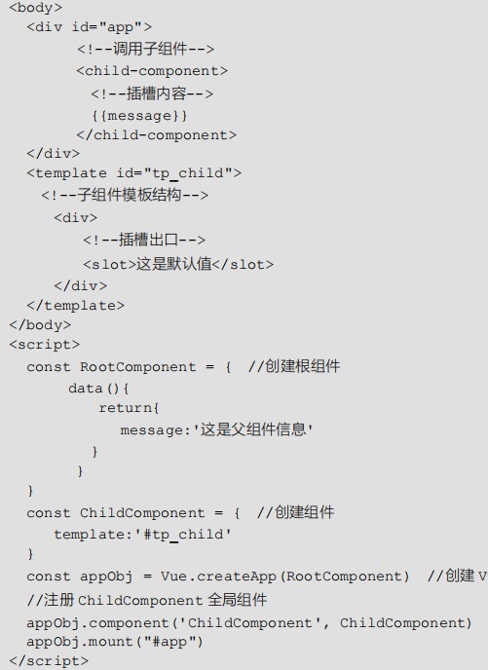
组件插槽
默认插槽示例：在组件中定义和应用默认插槽
示例执行结果
这是父组件信息

Slide 45
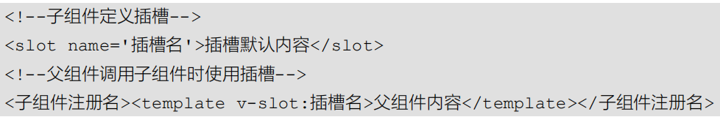
组件插槽
具名插槽：为了区分不同插槽对应的渲染内容，可使用 slot 元素的 name 属性，为每个插槽分配唯一标识。带有 name 属性的插槽被称为具名插槽
具名插槽语法：

Slide 46
组件插槽
具名插槽：为了区分不同插槽对应的渲染内容，可使用 slot 元素的 name 属性，为每个插槽分配唯一标识。带有 name 属性的插槽被称为具名插槽
具名插槽语法：
简写方式：v-slot 指令简写为“#”

Slide 47
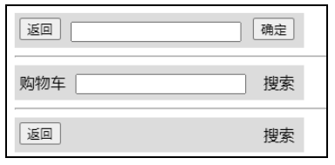
组件插槽
具名插槽示例：利用具名插槽模拟手机 App 不同布局的顶部导航条
示例执行效果

Slide 48
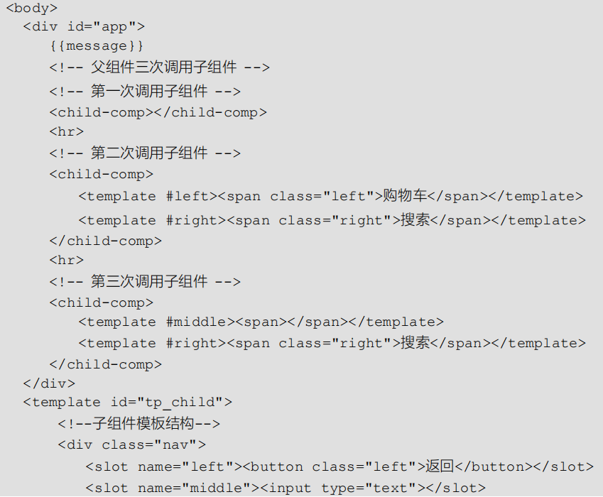
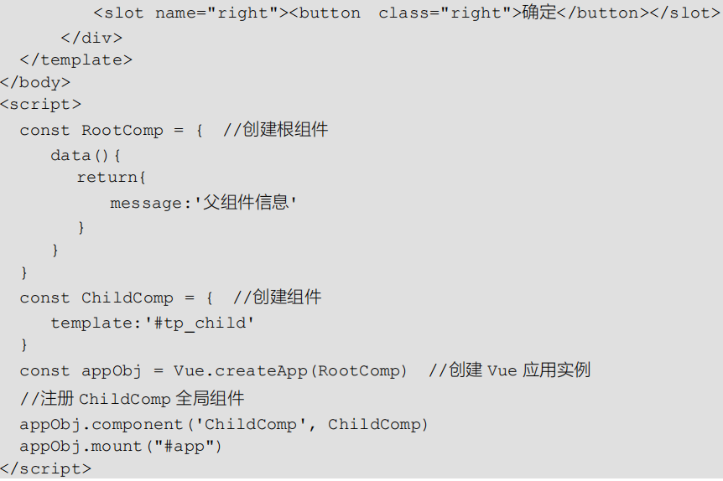
组件插槽

Slide 49
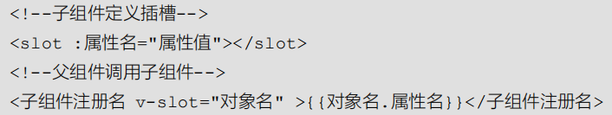
组件插槽
作用域插槽：携带数据的插槽也称为作用域插槽
作用域插槽的作用：由子组件提供参数给父组件，父组件利用这些参数按需进行不同的内容填充，从而使得父组件可以访问子组件作用域中的数据
作用域插槽的语法

Slide 50
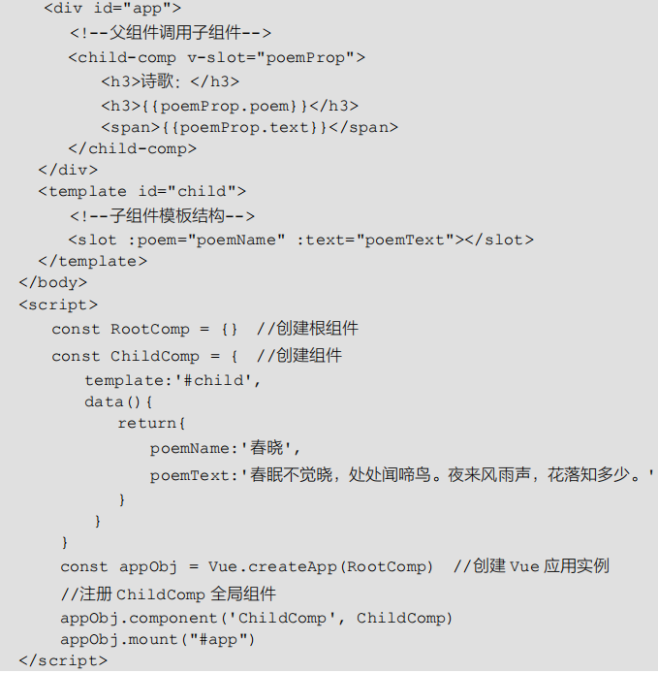
组件插槽
作用域插槽示例：利用作用域插槽实现父组件访问子组件数据
示例执行结果

Slide 51
动态组件
动态组件：指 Vue 应用程序运行过程中，在同一元素内需要动态切换不同组件
动态组件作用：常用于实现网页中的 tab 选项卡布局
动态组件语法：

Slide 52
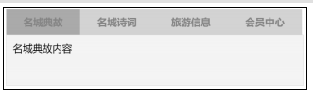
动态组件
动态组件示例：使用动态组件，实现菜单项内容的切换
示例执行效果

Slide 53
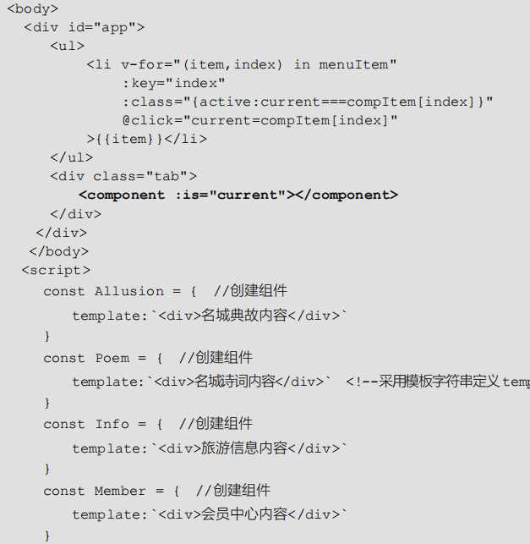
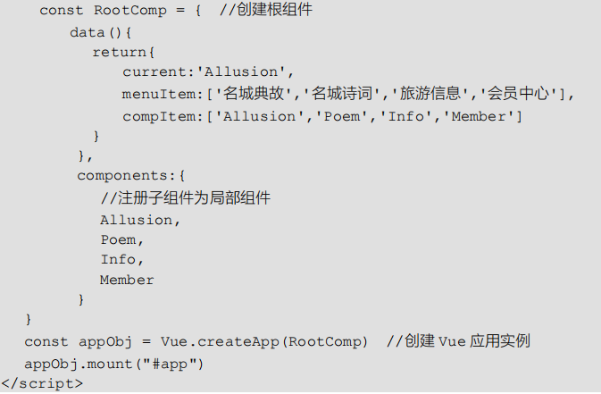
动态组件

Slide 54
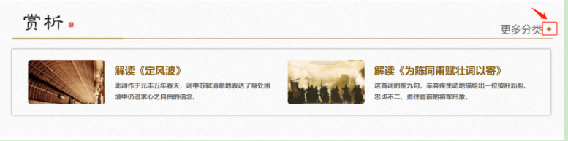
项目 3 自定义页面图标样式
需求描述
历史名城游网站页面布局中有多处需使用字体图标“+”，要求字体图标形状相同，但在不同页面中可能会调整其颜色或大小

Slide 55
项目 3 自定义页面图标样式
实现思路
页面布局分为上下两个 div 区域，上面的 div 区域包括标题“赏析”和“更多分类+”，下面的 div 区域使用 li 元素实现两个作品的展示
引入第三方 RemixIcon 开源图标库。采用组件对字体图标样式设置进行封装，实现字体图标及其样式的按需设置。通过 props 选项来接收使用者的图标样式、字体类型和字体大小参数；在模板结构中，声明插槽用于填充不同布局所需要的字体图标，使用 v-bind 指令（:指令）将图标样式、字体类型和字体大小参数与 props 选项中的属性进行绑定
在根组件中调用字体图标组件，并传入所需的图标样式、字体类型和字体大小参数

Slide 56
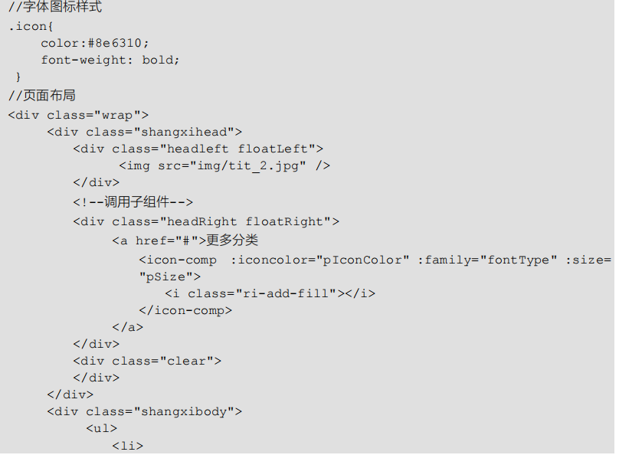
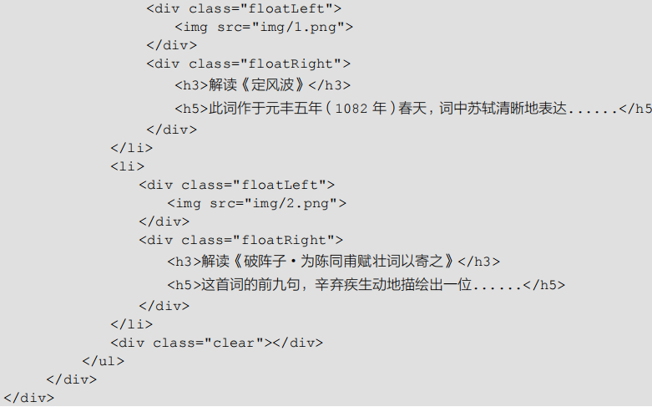
项目 3 自定义页面图标样式
任务 3-1 构建页面布局

Slide 57
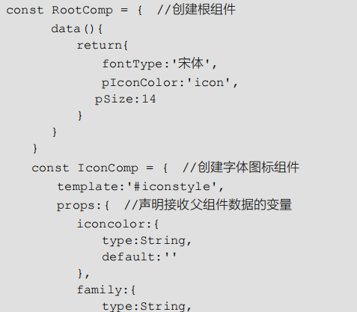
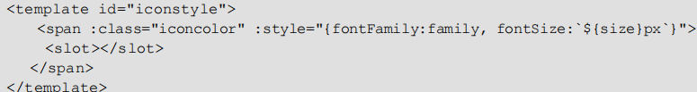
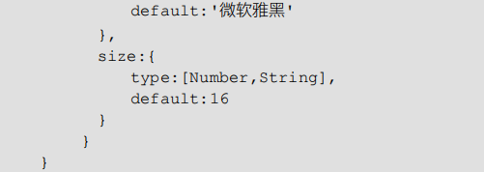
项目 3 自定义页面图标样式
任务 3-2 实现自定义图标样式
创建根组件和字体图标组件
定义字体图标组件的模板结构

Slide 58
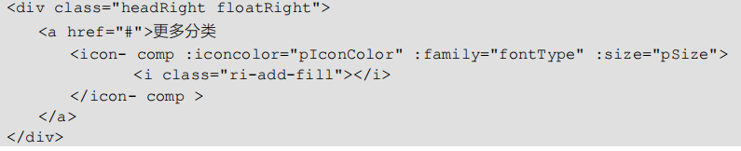
项目 3 自定义页面图标样式
任务 3-2 实现自定义图标样式（续）
使用字体图标组件

Slide 59
同步训练
请编写一个自定义页面文字样式组件，并将其应用在页面的标题和文字上

Slide 60
单元小结
组件是 Vue 应用程序的基本结构单元。每个组件根据所负责功能的需求，构建自己的 CSS、HTML 和 JavaScript 代码，以及收集图片等相关资源。组件可理解为实现完整应用的局部功能代码和资源的集合。
组件由以下 3 个部分构成。 template：组件的模板结构，负责页面布局，需定义到<template>标签对中。它是必选项；script：组件的 JavaScript 行为，负责控制页面布局及其样式，需定义到<script>标签对中；style：组件的 CSS，负责页面布局样式，需定义到<style>标签对中。

Slide 61
单元小结
根据 Vue 组件机制，组件的使用流程如下：组件定义：利用 JavaScript 创建组件对象；组件注册：按照使用范围，对组件进行全局或局部注册，并给它起一个组件注册名；组件调用：以组件注册名为元素名，在 HTML 页面中调用该组件。
组件是以包含 Vue 特定选项的 JavaScript 对象定义的。组件可以包含的选项有 data、methods、template 等。
组件间数据传递常见的方式是父组件传值给子组件，子组件需要通过 props 选项声明属性，来实现对父组件数据的接收。

Slide 62
单元小结
组件事件是一种由开发者设计触发条件的自定义事件。通过自定义事件可以实现子组件向父组件传递数据。组件事件的监听与处理的实现流程是由子组件通过 emits 选项声明自定义事件，再调用$emit 函数触发自定义事件并传递数据给父组件，而父组件则通过调用子组件，监听自定义事件以获取子组件数据。
如果父组件需要访问子组件数据，也可以在子组件中使用 slot 元素开启一个插槽。当父组件调用子组件时，将父组件内容替换子组件的 slot 元素即可。插槽分为默认、具名和作用域插槽 3 种。
使用 component 元素及其 is 属性，可以实现同一元素内不同组件间的动态切换。

